Slide 1

پروژه پایانی کارشناسی کامپیوتر گرايش نرم‌افزار دسکتاپ اپلیکیشن جست و جو با ابزار لوسین
دانشگاه اروميه
دانشکده فنی و مهندسی
گروه مهندسی کامپيوتر
سیاوش حسن‌پور آده
استاد راهنما
دکتر اصغریان
بهمن ماه سال 1396

Slide 2
فهرست
چکیده
هدف از طراحی این نرم افزار و کاربرد آن
نرم افزار های مشابه
معرفی apache lucene
Lucene چگونه ایندکس می‌کند ؟
Lucene چه نوع جست و جوهایی را پشتیبانی می‌کند ؟
مراحل استفاده از کتابخانه lucene
مرحله index
مرحله search
بخش‌های اصلی پروژه
نتیجه گیری
منابع

Slide 3
چکیده
این پروژه یک سیستم ایندکسینگ و جست و جو است که با استفاده از کتابخانه lucene طراحی شده است.
در این سیستم ادرس بخشی از حافظه اصلی کامپیوتر خود را به اختیار به نرم افزار میدهیم که ایندکس کرده تا بتوانیم جست و جو کنیم . در این سیستم علاوه بر جست و جو می‌توان فایل‌های پیدا شده را از همان محیط جست و جو باز کرده و مشاهده کرد.

Slide 4
هدف از طراحی این نرم افزار و کاربرد آن
سیستم جست و جو ویندوز سیستم نسبتا ضعیفی هست و فقط قادر است نام فایل ها و پوشه هایی که با عبارت جست و جو هم خوانی دارد را جست و جو کند و اگر سرویس Index ویندوز فعال کنیم سرعت کامپیوتر بسیار پایین می آید.
این ایده برای سرعت بخشیدن به این جست و جو طراحی شده است. همچنین علاوه بر نام فایل ها درمحتویات فایل های document base مانند فایل ها با فرمت txt، pdf، doc ، docx، سورد کد ها و هر فایلی متنی نیز جست و جو می‌کنند.

Slide 5
نرم افزار های مشابه
از وجود اپلیکیشن هایی مشابه اطلاعی نداریم ولی اپلیکیشن‌ها و وب سایت هایی هستند که از lucene در بخشی از سیستم خود استفاده کرده اند.
برای مثال سایت هایی مانند twitter ، facebook و کمپانی های بزرگی مانند apple و ibm از این ابزار در سیستم های خود استفاده می‌کنند.
به طور کلی اپلیکیشن ها و وب اپلیکیشن هایی را که از lucene استفاده میکنند را میتوان در سایتhttps://wiki.apache.org مشاهده کرد.

Slide 6
معرفی apache lucene
Apache Lucene یک پروژه متن ‌باز به زبان جاوا است که امکان افزودن قابلیت جستجو به برنامه های کاربردی را با مکانیزمی کارا و آسان فراهم می‌آورد. یعنی Lucene مجموعه‌ای از کتابخانه‌های کاربردی و مفید است که می‌توان از آن‌ در توسعه هر نوع برنامه‌ای که می‌خواهید قابلیت جستجو داشته باشد، استفاده کرد. این کتابخانه به زبان جاوا (Java) نوشته شده و سپس به زبان های Delphi, Perl, C#, C++, Python, Ruby, و PHP پیاده سازی شده است.

Slide 7
Lucene چگونه ایندکس می‌کند
Lucene جستجوی سریع خود را با استفاده از ایندکس‌ها به نتیجه می‌رساند و به جای استفاده از ایندکس‌های کلاسیک که در آن هر سند شامل لیست کاملی از واژه‌هایی است که در آن وجود دارند از ایندکس‌های وارونه استفاده می‌کند. بدین گونه که برای هر واژه لیستی از سندها را فراهم می‌آورد که آن واژه در آن‌ها وجود دارد. همچنین مکان یا مکان‌هایی که هر واژه در سند تکرار شده است را نیز در لیست اعمال می‌کند.
Lucene -> { (1,6), (2,4) }
full -> { (1,10),(2,9) }
going -> { (1,0) }
index -> { (3,3) }
search -> { (1,11), (2,10)}

Slide 8
Lucene چه نوع جست و جوهایی را پشتیبانی می‌کند ؟
Terms | "test" or "hello” or "hello dolly"
Fields | Title : "The Right Way" AND text : go
Wildcard | te?t or test* or te*t
Fuzzy | roam~ or roam~0.8 foam and roams
Boolean | "jakarta apache" OR Jakarta

Slide 9
مراحل استفاده از کتابخانه lucene
index
Directories
Documents
Fields
Analyzer
search
QueryBuilder و Query
IndexReader
IndexSearcher

Slide 10
index
Directories
ایندکس‌های تولید شده توسط Lucene می‌توانند در مکانی در حافظه اصلی یا روی یک پایگاه داده ذخیره شوند. برای پیاده‌سازی هر کدام از این گزینه‌ها کلاس‌هایی وجود دارد که همه آن‌ها از کلاس Directory ارث‌بری می‌کنند.
Documents
اسنادی که می‌خواهیم آن‌ها را قابل جست و جو کنیم می‌توانند هر نوع فایل متنی مانند Word، PDF یا هر نوع سند متنی دیگر باشند. برای هر سندی که می‌خواهید آن را ایندکس کنید باید یک شی از کلاس Document ایجاد کنید.

Slide 11
index (ادامه)
Fields
به هر سند مجموعه‌ای از فیلدها اضافه می‌کنیم که هر کدام می‌توانند اطلاعاتی را درباره سند ارائه دهند. برای مثال یک فیلد می‌تواند عنوان، شناسه سند، توصیفی درباره‌ی سند یا محتوای آن باشد.
Analyzer
آنالیزور یکی از مهمترین اجزای فرایند ایندکس‌گذاری و جستجو است. آنالیزور مسئول گرفتن متن‌ خام ورودی و تبدیل آن به واژه‌های قابل جستجو است.

Slide 12
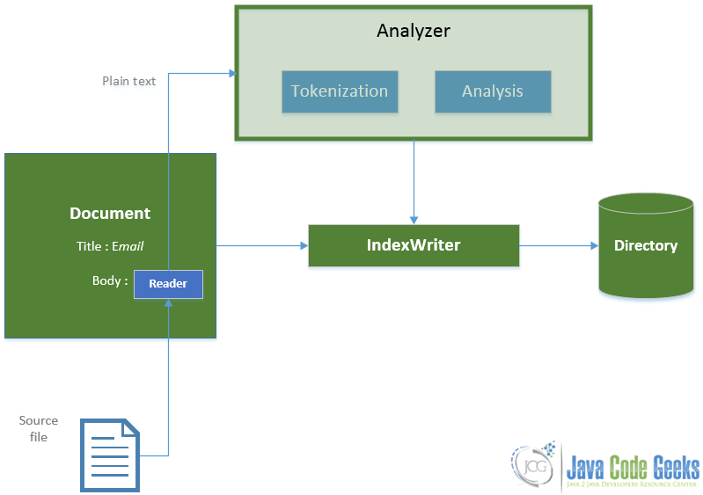

Slide 13
Search
QueryBuilder و Query
کلاس‌های QueryBuilder و Query متنی که میخواهیم جست و جو کنیم را آماده می‌سازد. از زیرکلاس‌هایQuery، کلاس‌های BooleanQuery و WildcardQuery و PhraseQuery و ....
IndexReader
برای اینکه بخواهیم جستجویی روی ایندکس‌ها انجام دهیم ابتدا باید بتوانیم به آن‌ها دسترسی داشته باشیم. کلاس IndexReader این کار را انجام می‌دهد.

Slide 14
Search (ادامه)
IndexSearcher
با استفاده از کلاسIndexSearcher که نمونه‌ای از کلاس IndexReader را به‌عنوان ورودی سازنده‌اش می‌پذیرد می‌توان جستجو را با استفاده از Query که قبلاً ساختیم انجام داد.

Slide 15
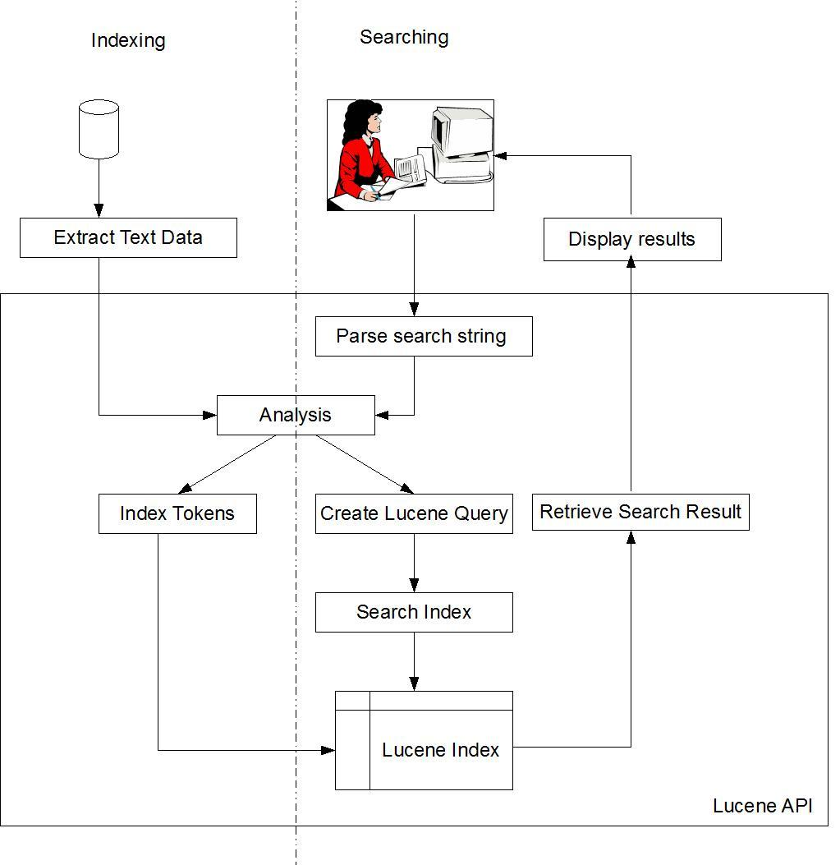

Slide 16
بخش‌های اصلی پروژه
این پروژه رابطه کاربری ساده‌ای دارد که به شرح زیر است:
عملکرد view | نام view
برای نمایش انتخاب گزینه های ‌‌index و search | L.I.S
برای وارد کردن مسیر برای index شدن | index
برای وارد کردن ‌query و نمایش حاصل جست و جو | Search

Slide 17
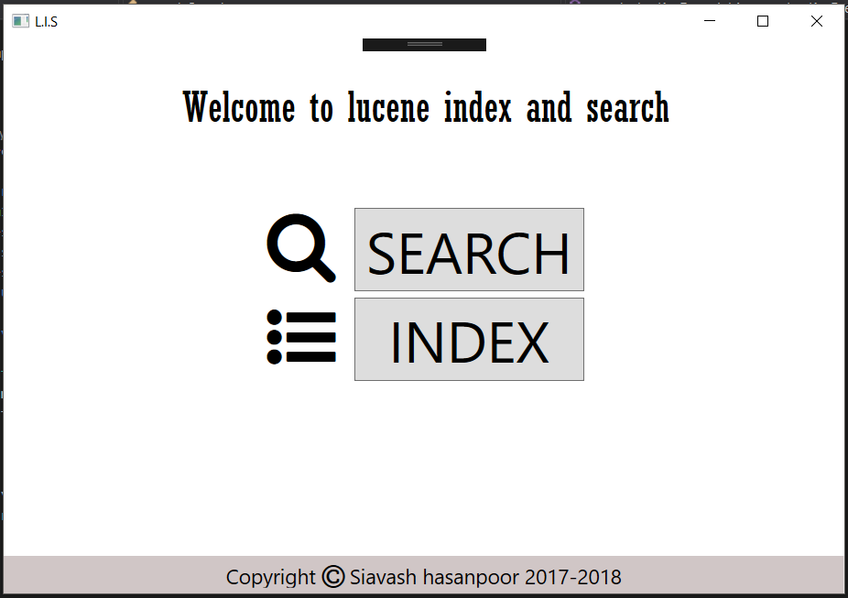

Slide 18
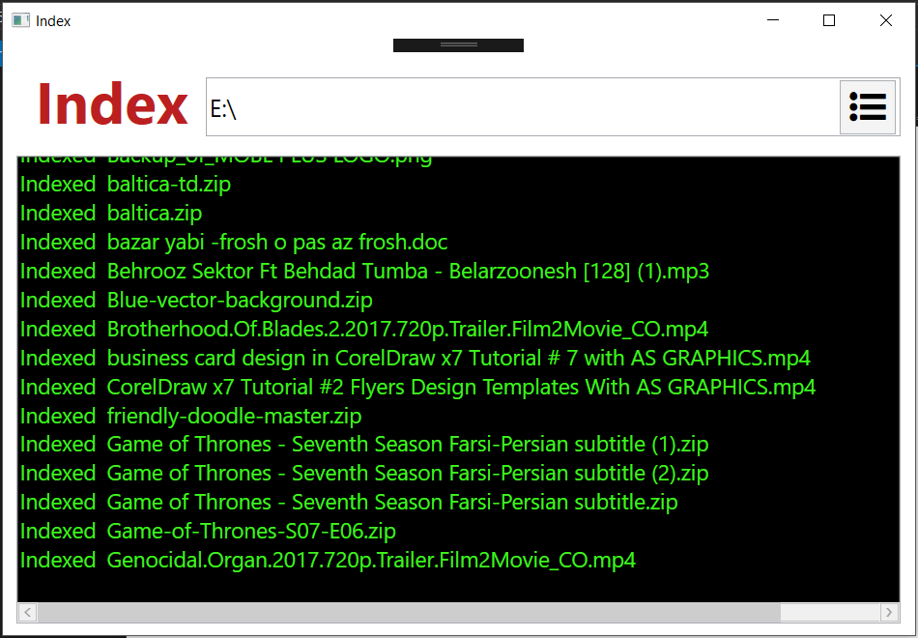

Slide 19
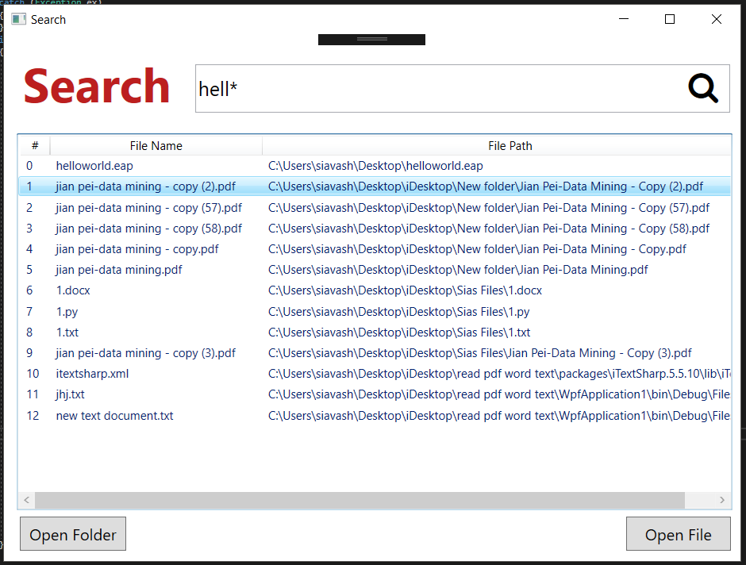

Slide 20
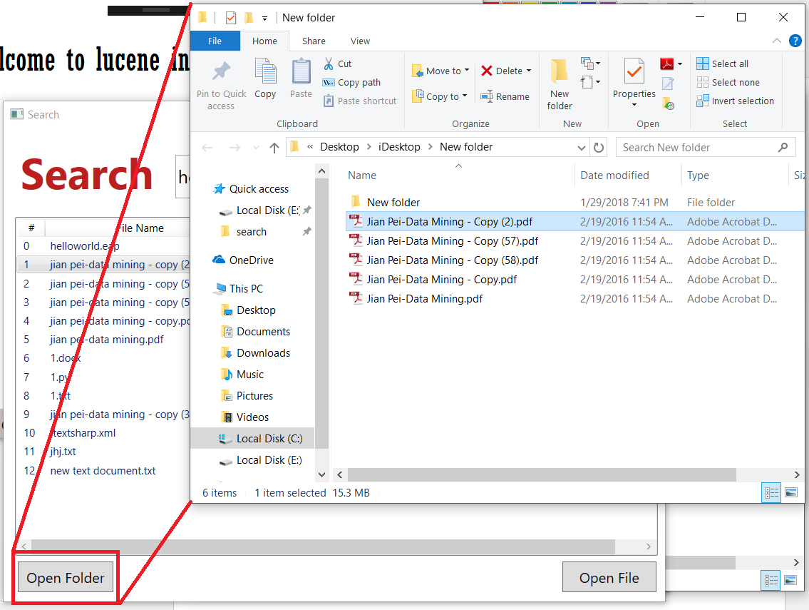

Slide 21
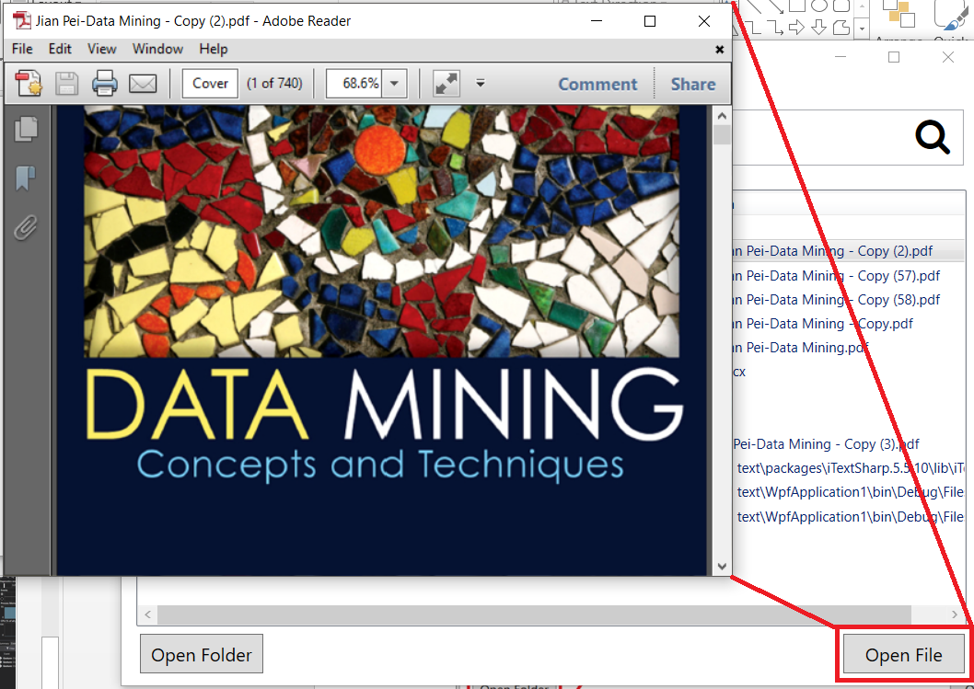

Slide 22
نتیجه گیری
در این پروژه سعی شده است یک نرم افزار متور جست و جو برای کامپیوترهای شخصی و حتی سرورها طراحی شود .
جای پیشرفت این برنامه وجود دارد به عنوان مثال می‌توان به عنوان سرویس برای ویندوز طراحی شود .

Slide 23
منابع
lucene.apache.org
barzideh.blog.ir

Slide 24
تقدیر و تشکر
از اساتید گروه مخصوصا آقای دکتر اصغریان که در این راه من را یاری نموده‌اند نهایت تقدیر و تشکر را دارم.

Slide 25
پایان

